Slide 1
燃える
を科学する

Slide 2
火を使いこなす文明
人類は火を熾して寒さをしのぐことができた

Slide 3
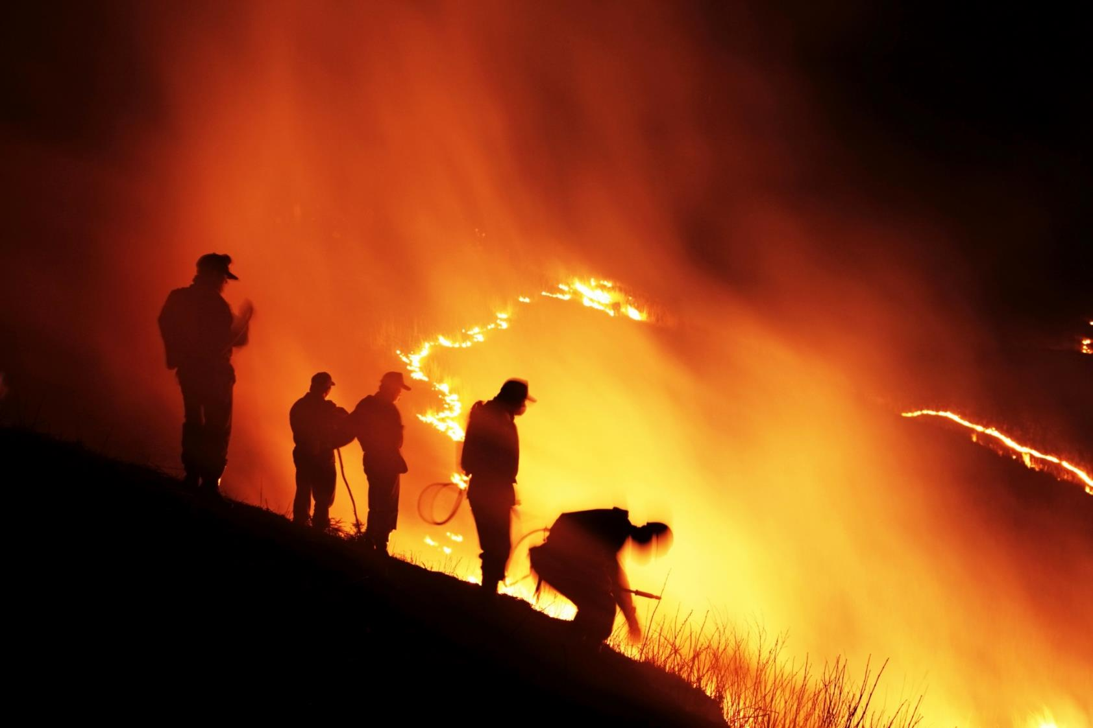
山を焼いて農耕に利用することで食料を確保することができた

Slide 4
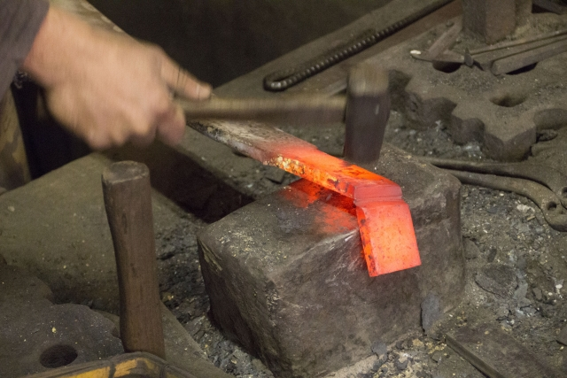
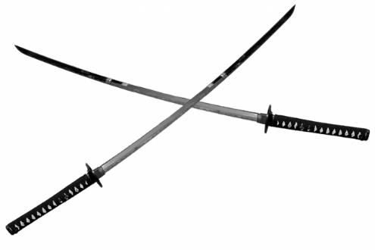
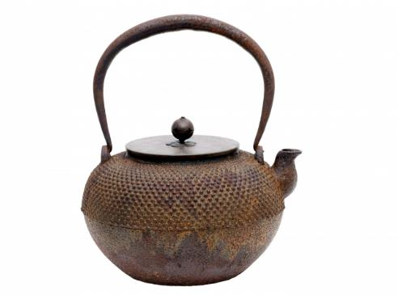
高温の火を利用して鉄器を作って、性能の高い道具や武器をつくることができた

Slide 5
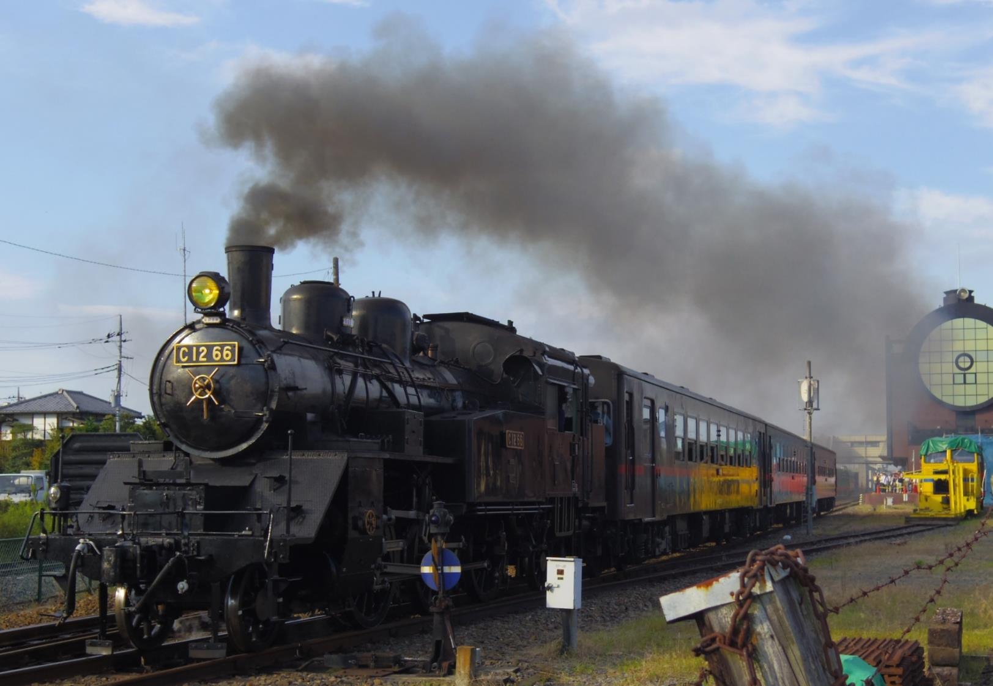
モノを燃やして動力に変換すること技術で蒸気機関などの産業革命を引き起こした

Slide 6
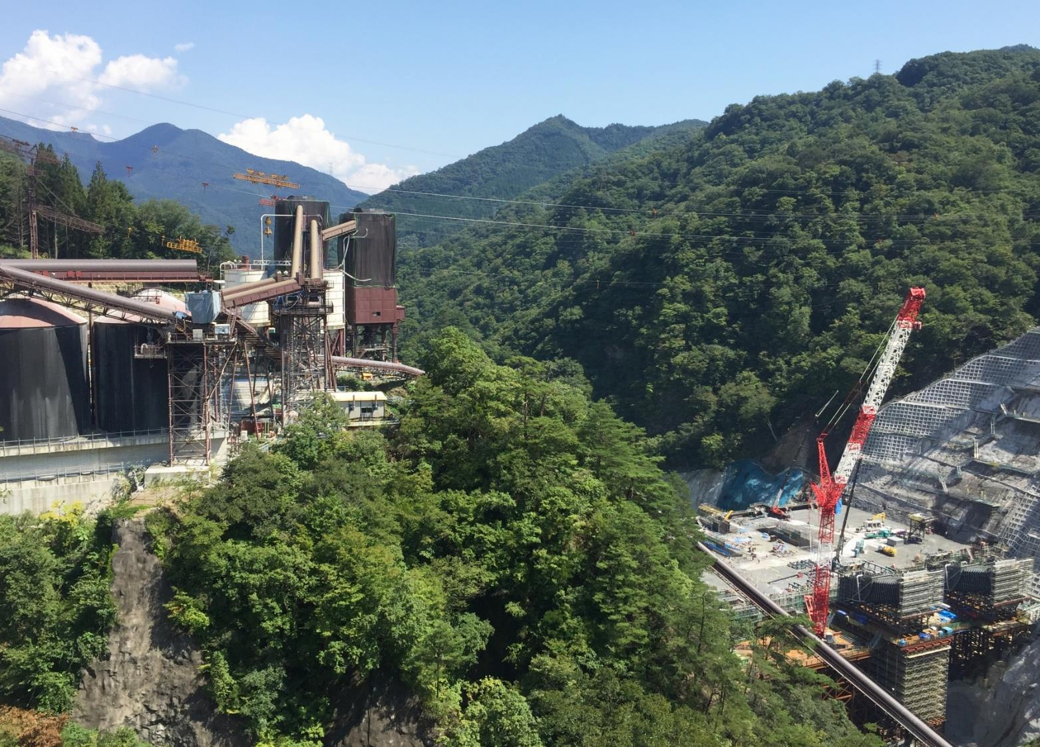
短時間で激しく燃やす技術の開発で強力な破壊力は土木技術の開発だけでなく武器弾薬の進歩につながった

Slide 7
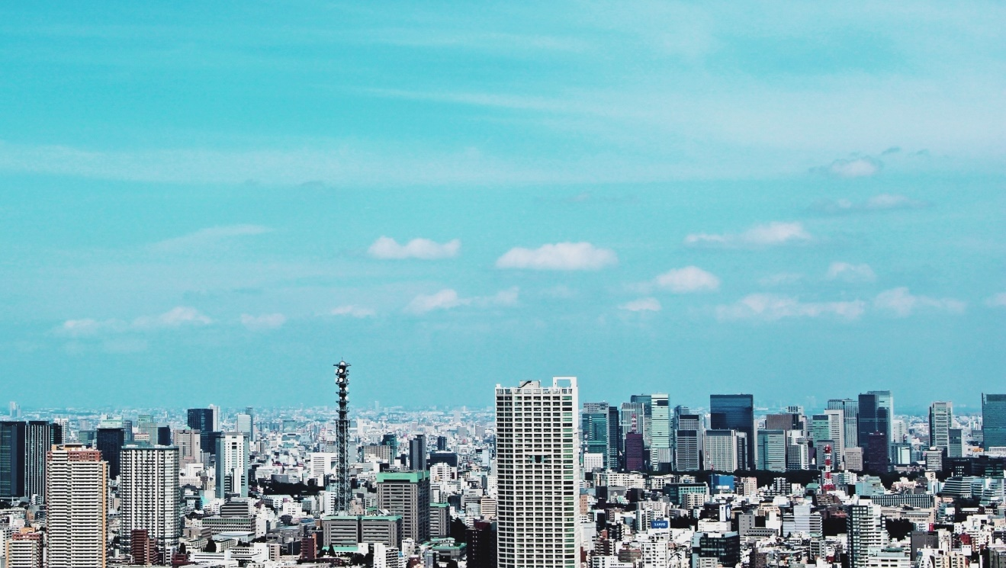
モノを燃やすことによって電気を生み出し
あらゆる面で便利で豊かな生活を可能にできた

Slide 8
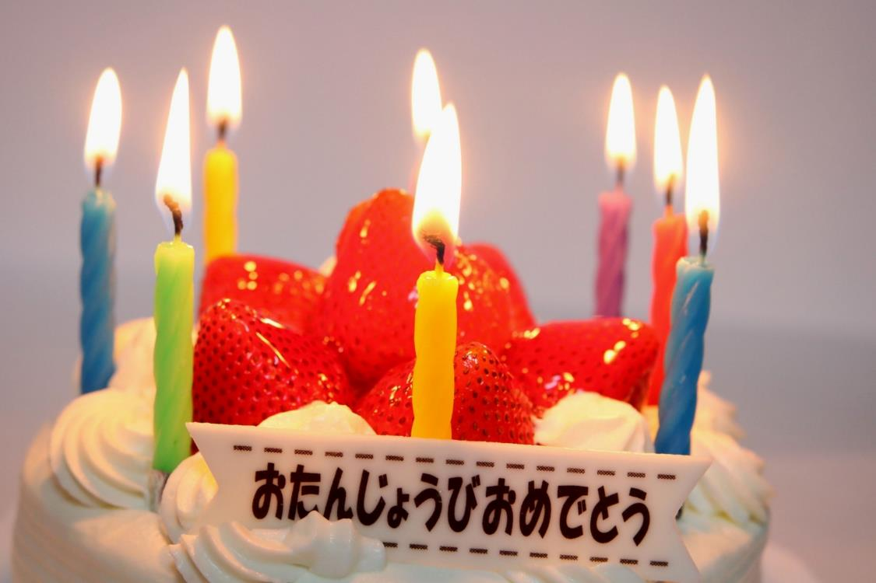
ローソクの火を科学する
(マイケル・ファラデー著)
ローソクは
何でできているのか？
ローソクは
何で燃えるのか？

Slide 9
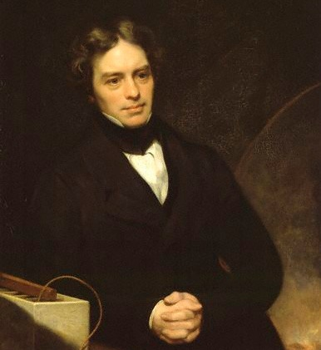
マイケル・
ファラデー
1791～1867
「科学する心」とは・・・
自然の神秘に触れ、自然を慈しみそして愛でること
肖像画：ウィキペディア
https://ja.wikipedia.org/wiki/マイケル・ファラデー より

Slide 10
ローソクの 歴史

Slide 11
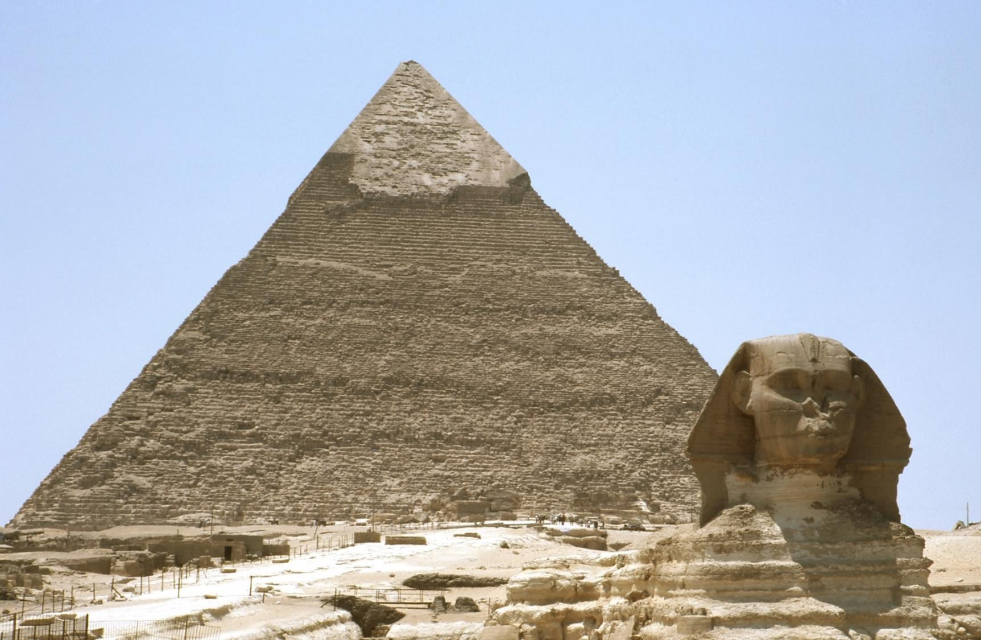
古代エジプト、ミイラでは
古くから蜜蝋が使われたらしい

Slide 12
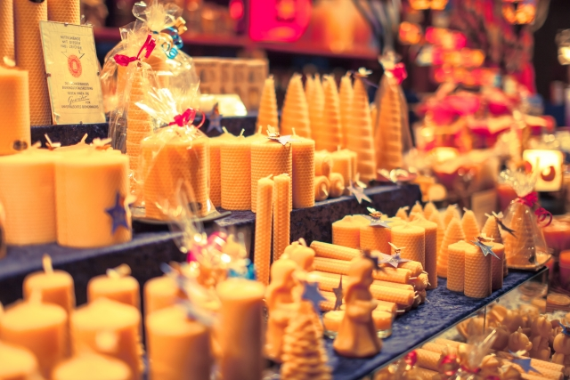
蜜蝋（みつろう）
★ヨーロッパではガス燈が出る
19世紀まで室内の照明だった
★修道院ではミツバチを飼育し、
蜜蝋を生産していた

Slide 13
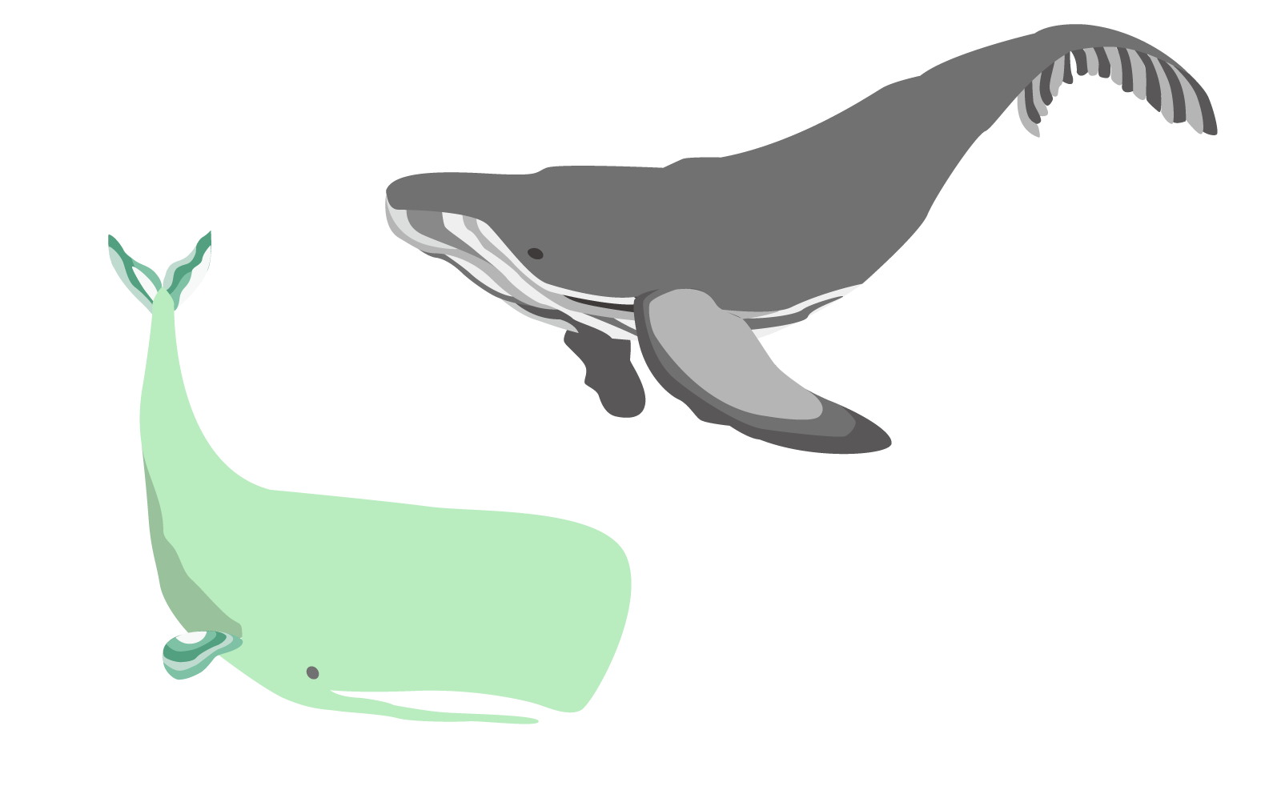
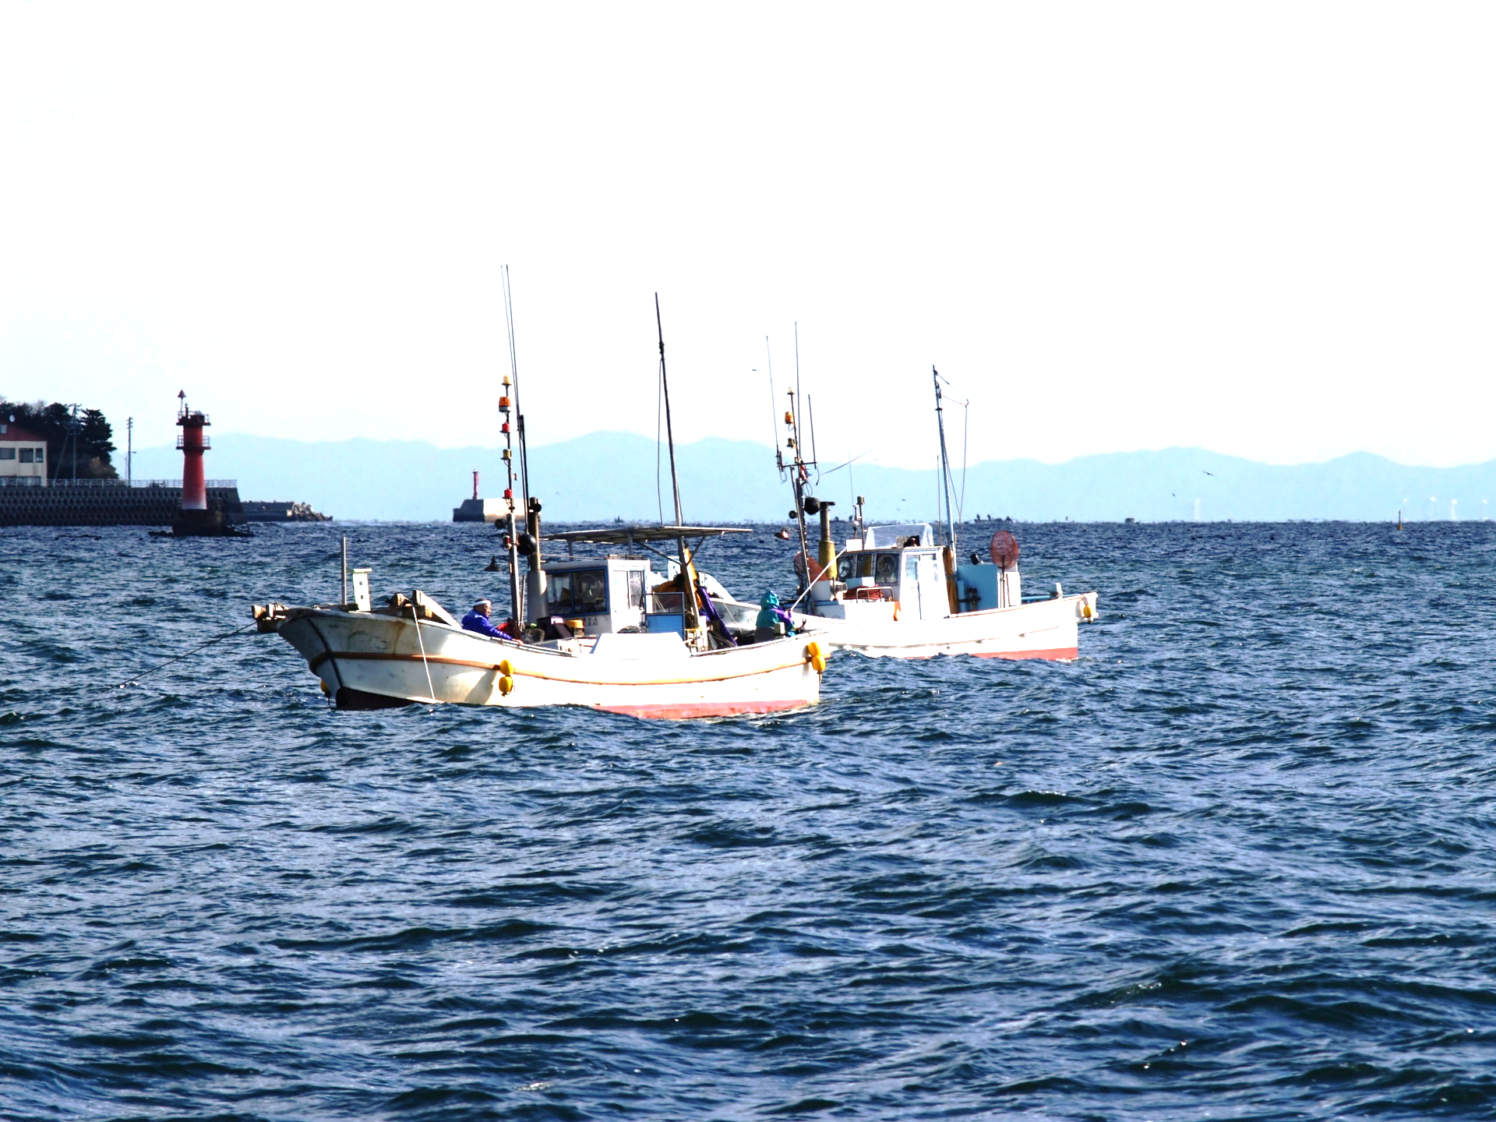
アメリカではマッコウクジラの脳油を原料として照明用として使用。捕鯨が盛んにおこなわれた

Slide 14
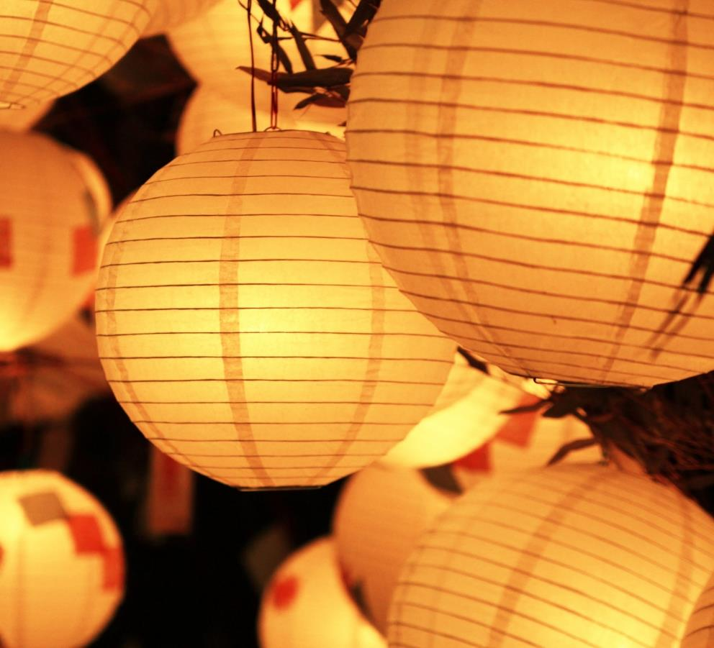
日本では奈良時代、当時は中国から仏教と共に輸入
松脂ローソク
↓
琉球からハゼノキが伝わる
↓
松脂とハゼノキから和ローソクを作る
↓
外出用提灯の需要が増加して普及

Slide 15
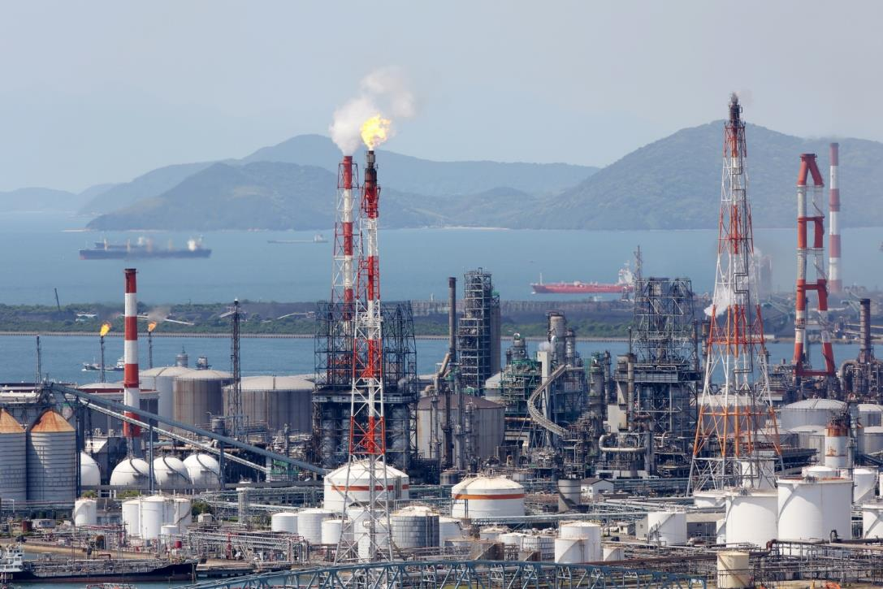
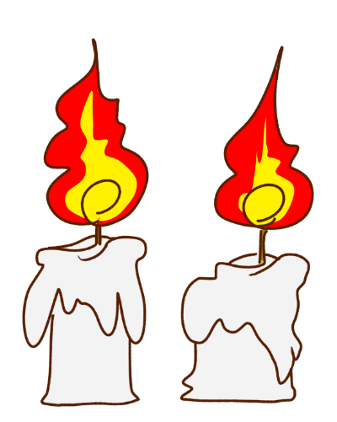
16世紀 産業革命
石油化学の発展により石油から精製したパラフィンとステファリン酸を流し込んで一気に作る大量生産が可能となり、現在のローソクとして普及している。

Slide 16
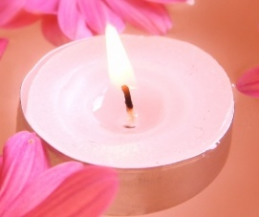
ローソクのしくみ
ローソクとは
綿糸をねじり合わせたものを芯として周囲にロウやパラフィンを成型したもの
毛管現象

Slide 17
毛管現象のしくみ
石鹸で手を洗うとは水が手にくっつきやすくなり、
タオルで手をふくと水がタオルにくっつきやすい現象

Slide 18
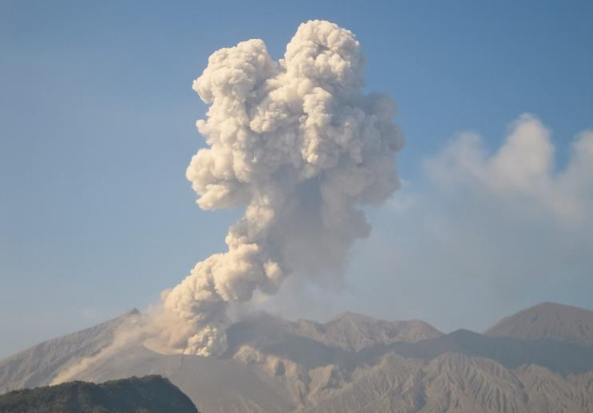
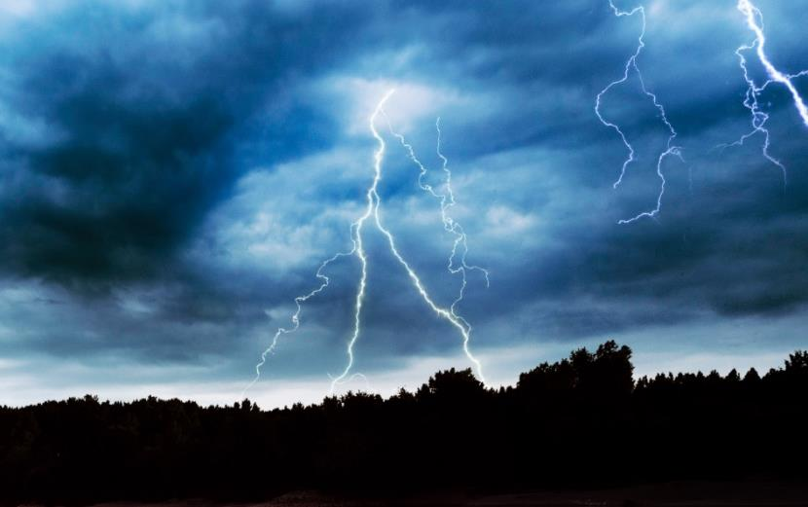
マッチやライターを科学する
森の中で木と木が擦れ合う摩擦熱や落雷や火山の噴石により山火事が発生した。この摩擦熱から人為的に火を熾す技術を習得した。

Slide 19
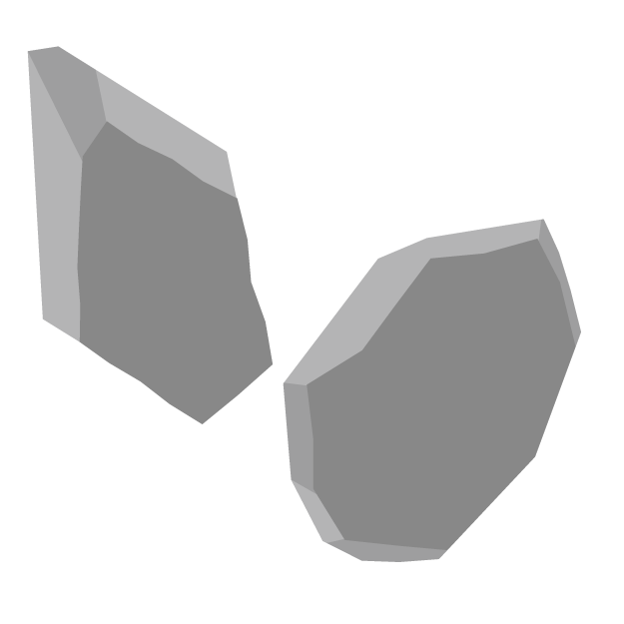
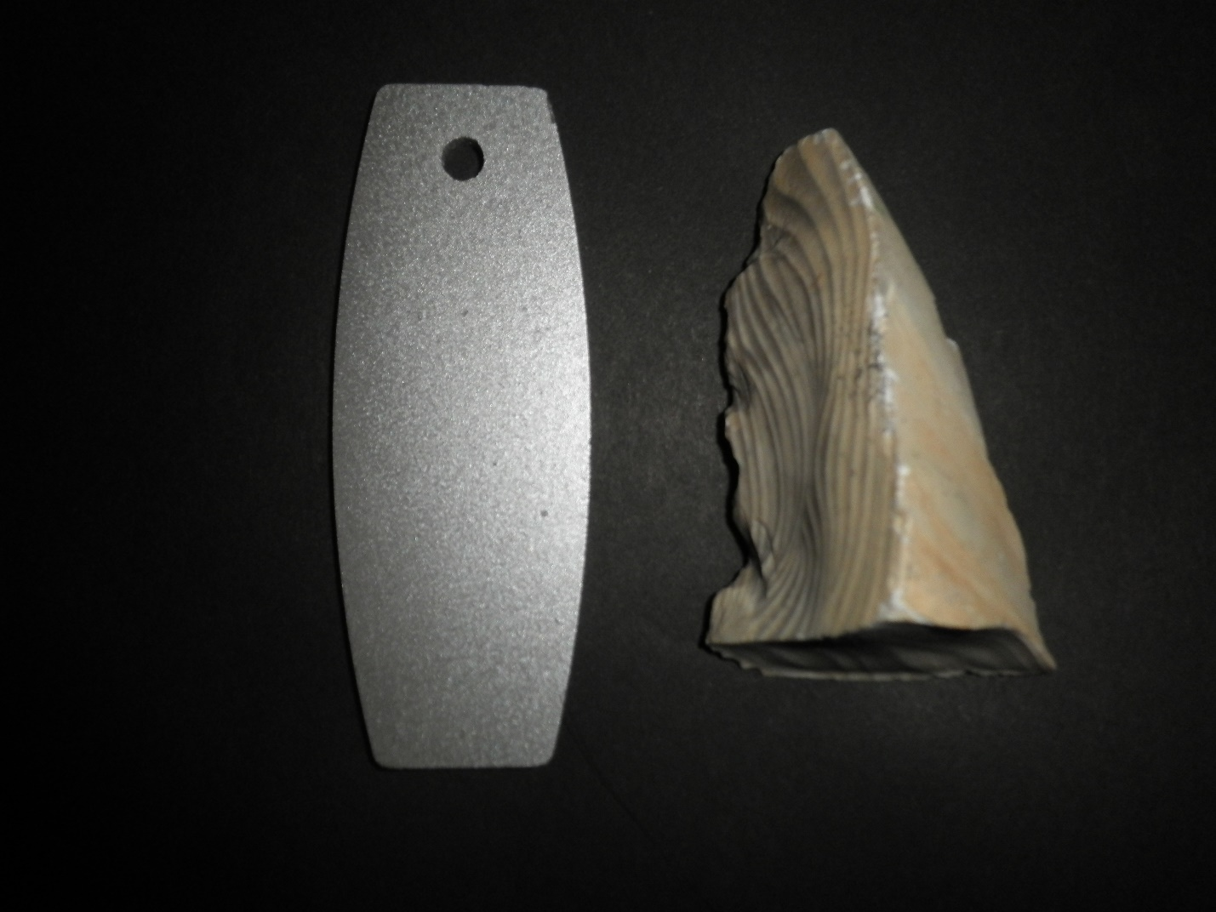
江戸時代の人々は火打石と火打ち金で火をつけた
火口（ほくち）と呼ばれる石英や黒曜石のような固い石の塊と表面がざらざらした鉄製の火打ち金を強く擦って火花を出し、火口にはつけ木と呼ばれる乾燥した燃えやすい綿状の物に点火した
画像：ウィキペディアより https://ja.wikipedia.org/wiki/火打石

Slide 20
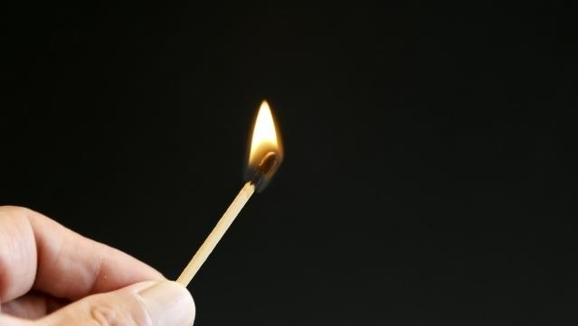
マッチの登場
塩素酸カリウムや硫黄やリンなどの物質を松脂で固めて木目の粗いポプラやシナノキなどの細い木片に付着させたもの。
幕末において日本へ紹介された。

Slide 21
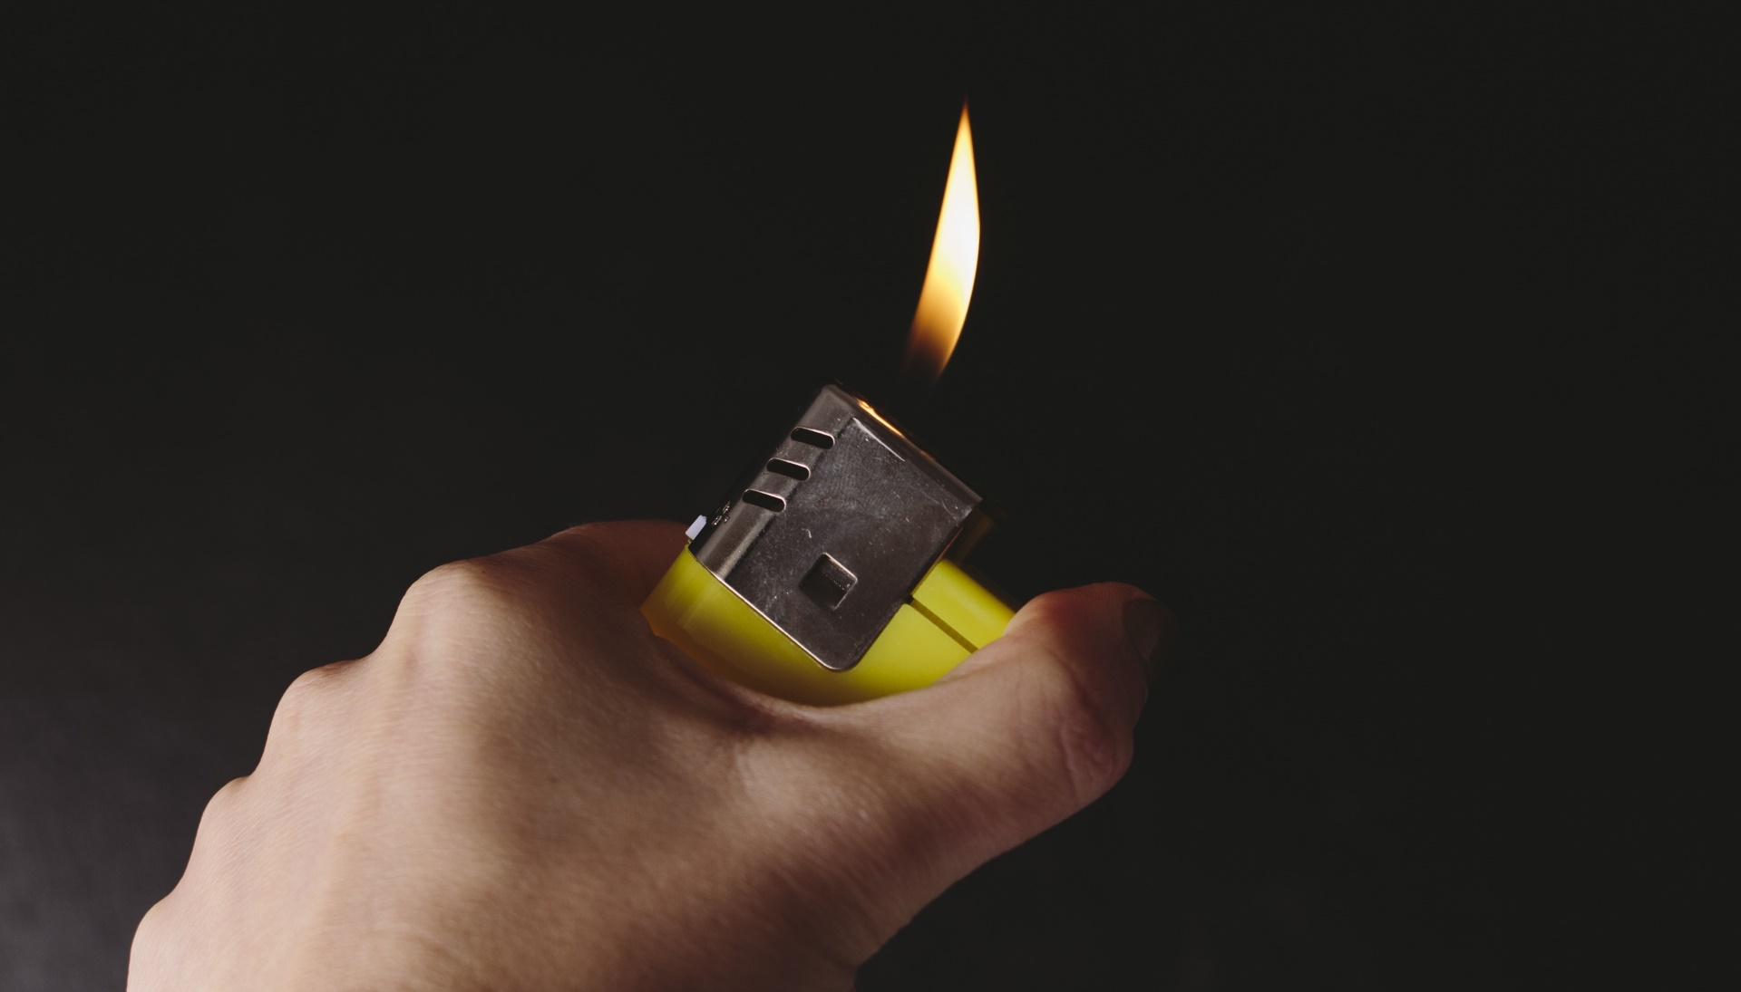
ライターの登場
気化した油は空気とよく混ぜあう。しかし高い引火の危険を伴って蒸散してしまうため貯蔵には高度の設備と技術が求められた。

Slide 22
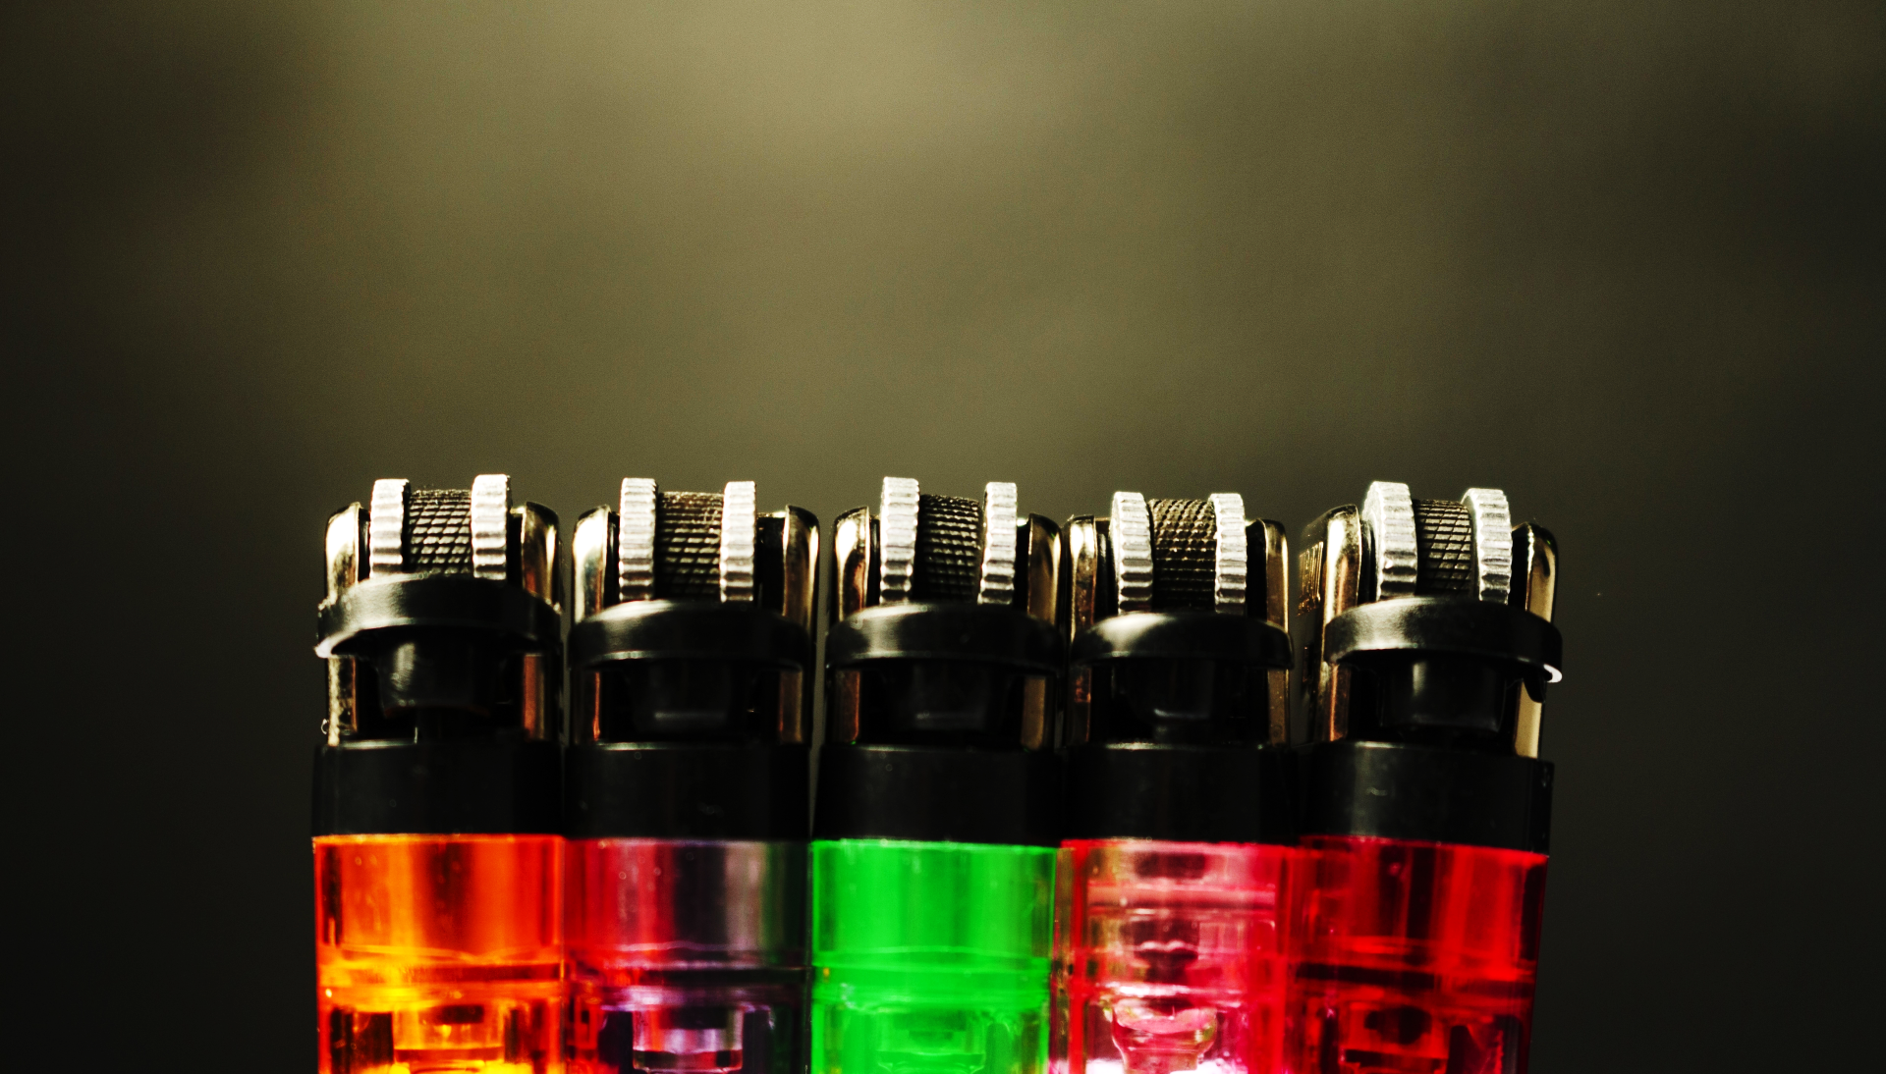
気化しやすい油を安全に取り扱うために、セリウムが比較的低い温度で発火するフリントと呼ばれるセリウムと鉄の合金が容易に火花を作る火打石として利用できるようになった。
丸いやすりを回転させてフリントを擦り、火花を出すようにしたのがライターです。

Slide 23
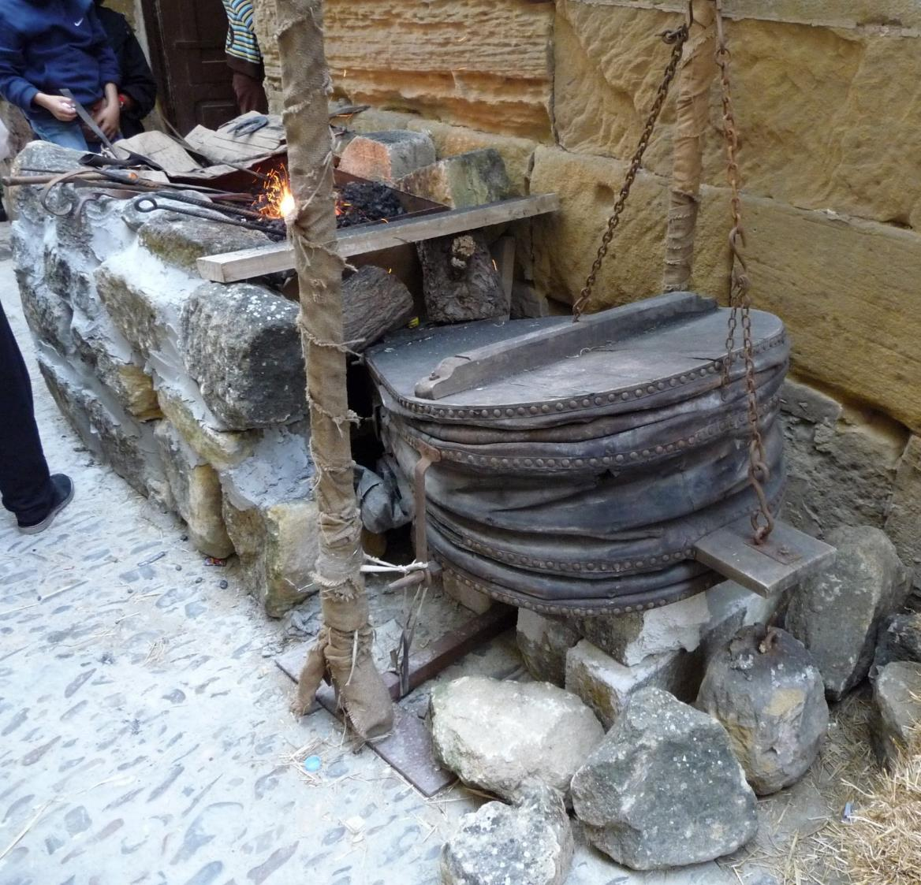
「燃える」とは何か？
七輪や薪ストーブには、火床の下についた痛風口の開閉で火力を調整する「ふいご」がある
炉に大量に空気を送り込む「ふいご」
画像：燃焼に使用される鞴
https://ja.wikipedia.org/wiki/鞴

Slide 24
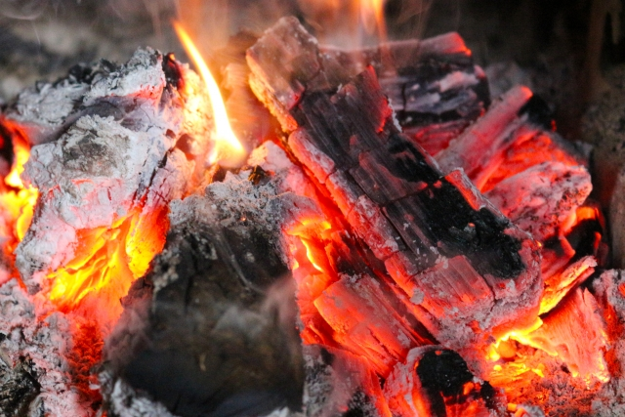
「燃える」とは酸化反応
薪に含まれる燃える成分が高温により気体になって噴き出しているために、薪からは盛んに青色や赤色の炎が燃え盛っている

Slide 25
例
燃える物質として枯れ葉は炭素（C）と水素（H）と酸素（O）の元素からできている
C+O₂→CO₂ 二酸化炭素
2H₂+O₂→2H₂O 水
炭素は空気中の酸素と反応して、炭素は二酸化炭素へ、水素は水に変化して気体となって空気中に拡散します。この時に大量の熱エネルギーを短時間に発散する。

Slide 26
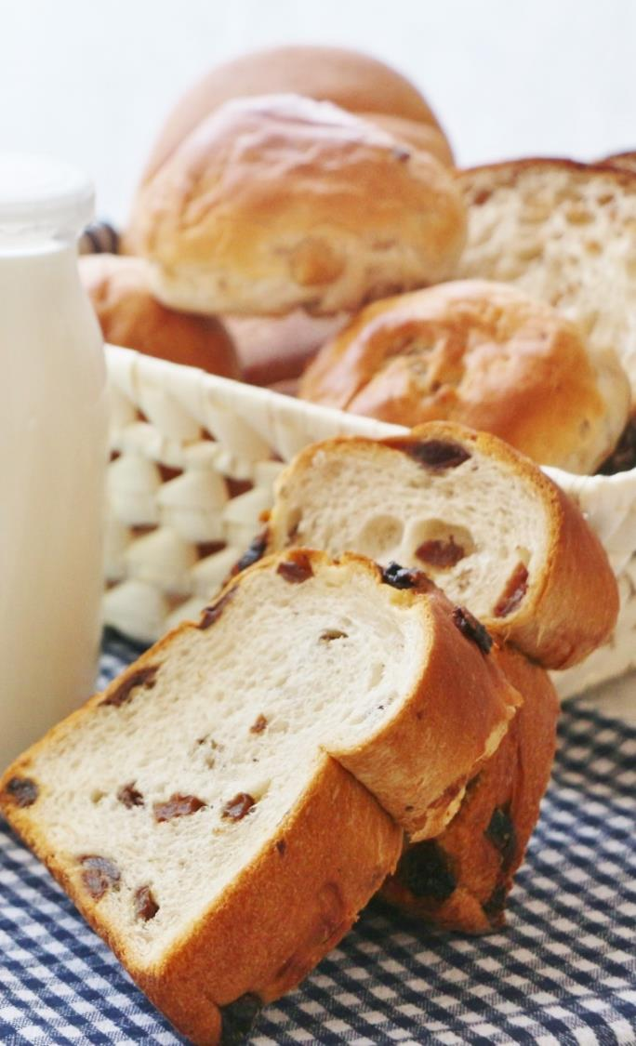
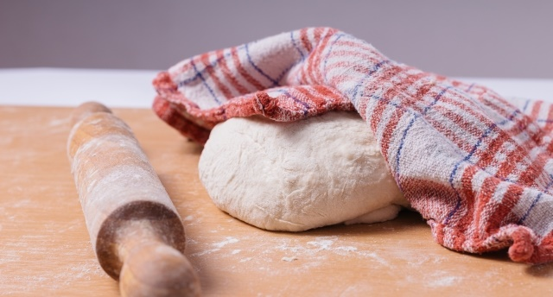
パンをつくるイースト菌も酸化反応
小麦粉＋砂糖＋酵母（イースト菌）＋水
★生きているイースト菌は砂糖を
食べて発酵する
酸化反応

Slide 27
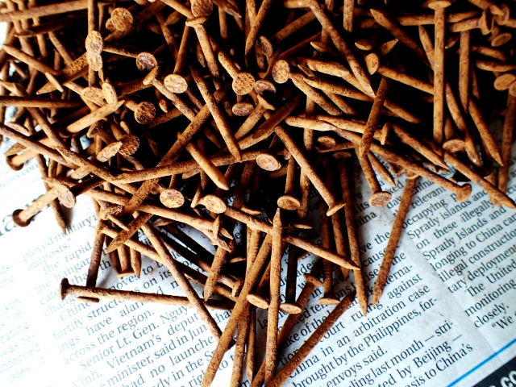
鉄が錆びたりするのも酸化反応
★鉄さびは鉄の原子が酸素原子と結合した酸化鉄
酸化反応
還元反応
★還元反応は次回に説明します

Slide 28
鉄砲や爆薬も酸化反応
★黒色火薬は黒色の木炭の粉と黄色の硫黄の粉と
白色の硝石を使用
8C+3S+10KNO₃→8CO₂+5N₂+2k₂0+3K₂SO₄
木炭+硫黄+硝石→二酸化炭素+窒素+酸化カリウム+硫酸カリウム
100gの黒色火薬の体積は100ml、燃焼によって気体温度が500度とすると発生した二酸化炭素と窒素の総体積は68.6Lとなる
→ 約690倍に瞬時に膨張すると考えられる

Slide 29
鉄砲や爆薬も酸化反応
火縄銃などの初期の鉄砲
・・・鉄の筒の底に黒色火薬を詰め、球状の鉄砲
球で蓋をする

Slide 30
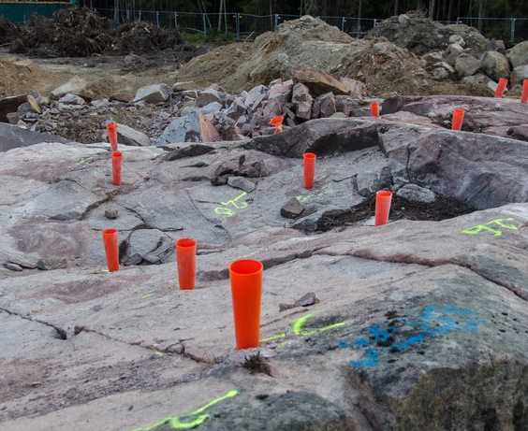
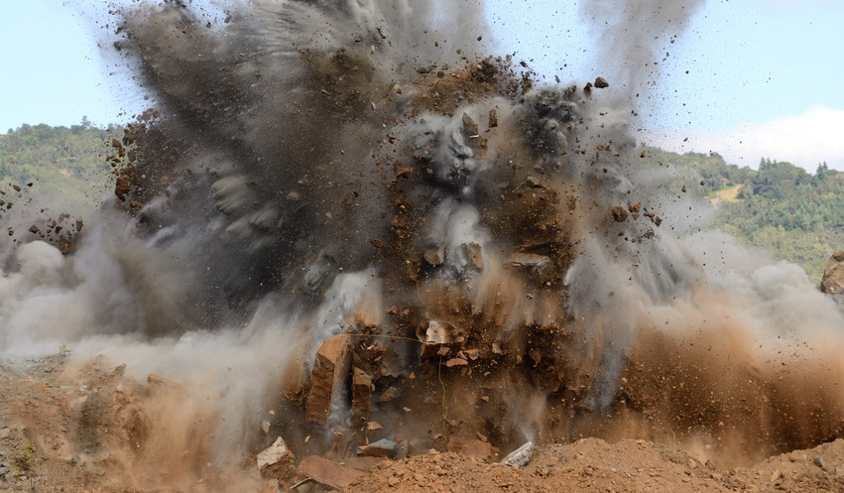
土木工事の発破・硝石
岩盤に小さな穴を開けて黒色火薬を詰めフタをし、点火する
酸化剤とよばれる物質と燃料と高温の3つの要素がそろった時に燃焼する

Slide 31
燃える
を科学する
次回は還元反応をテーマにお話しします

